Slide 1
Представление педагогического опыта
Лихачева Ольга Николаевна

Slide 2
Музей- это дверь в прошлое и окно в будущее.
П.Кампитс

Slide 3
Выдержите?

Slide 4
Сможете?

Slide 5
Вытерпите?

Slide 6
Готовы?

Slide 7
Справитесь?

Slide 8
Сможешь?
Решила для себя?
Попробуешь?
Рискнёшь?
Не побоишься обречь себя на постоянную тревогу, на поиск, на неудачи?
Может быть, это – твоё призвание?

Slide 9
Занятия в музее – отличная альтернатива уроку.

Slide 10
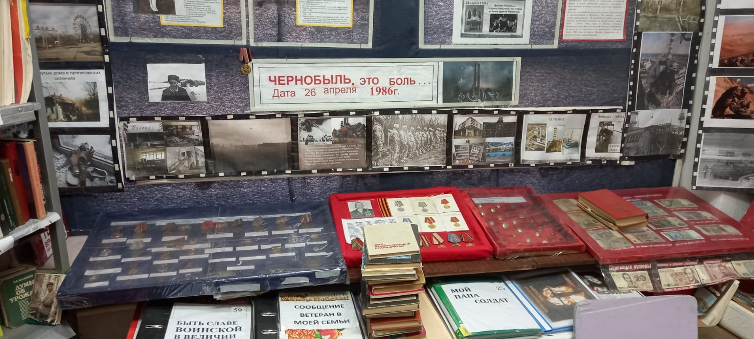
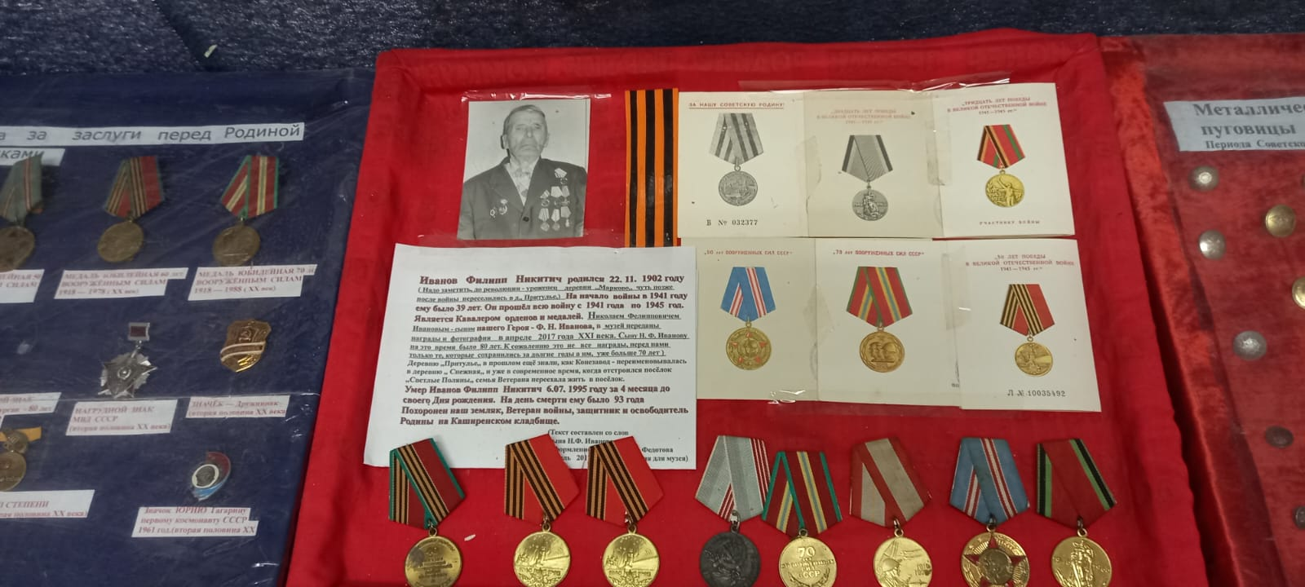
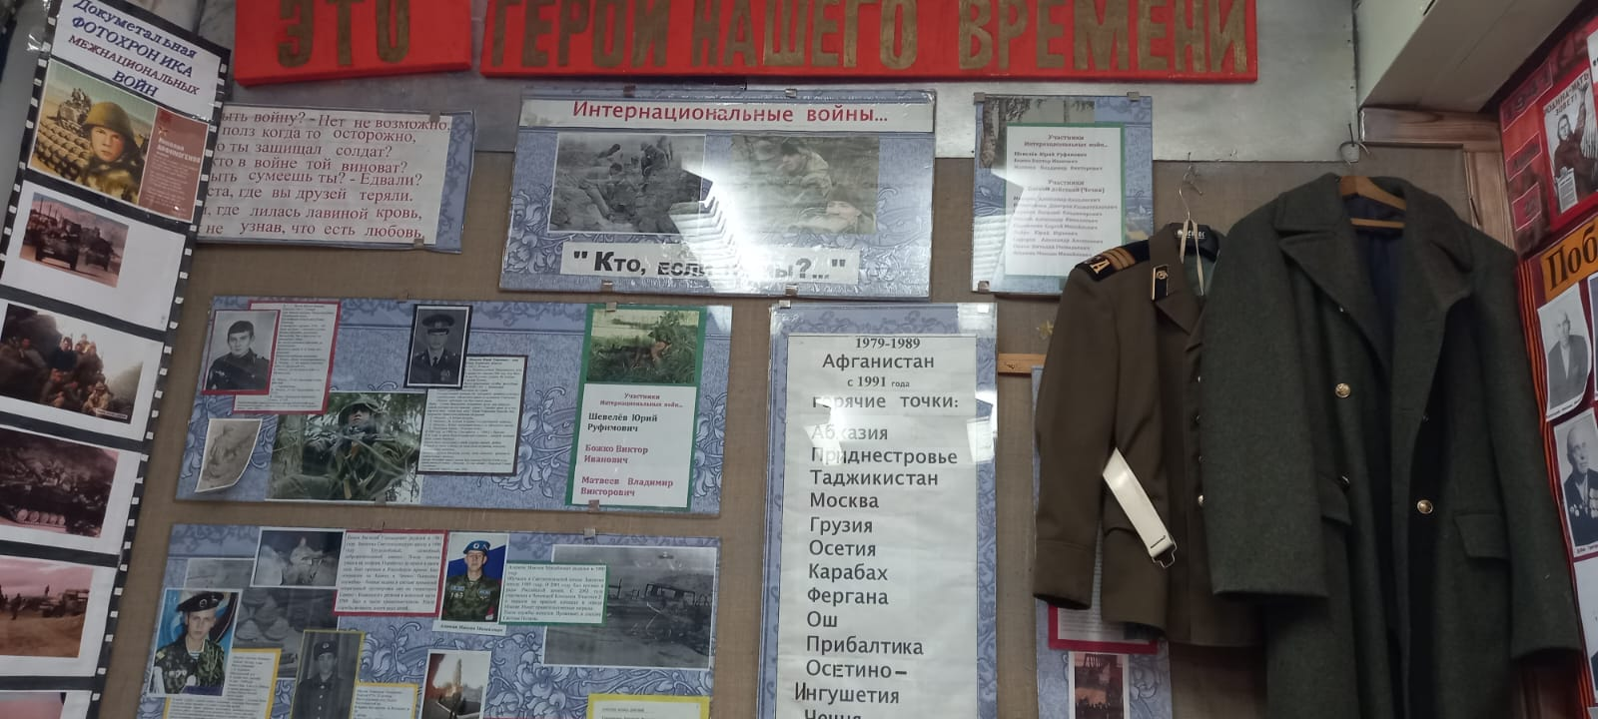
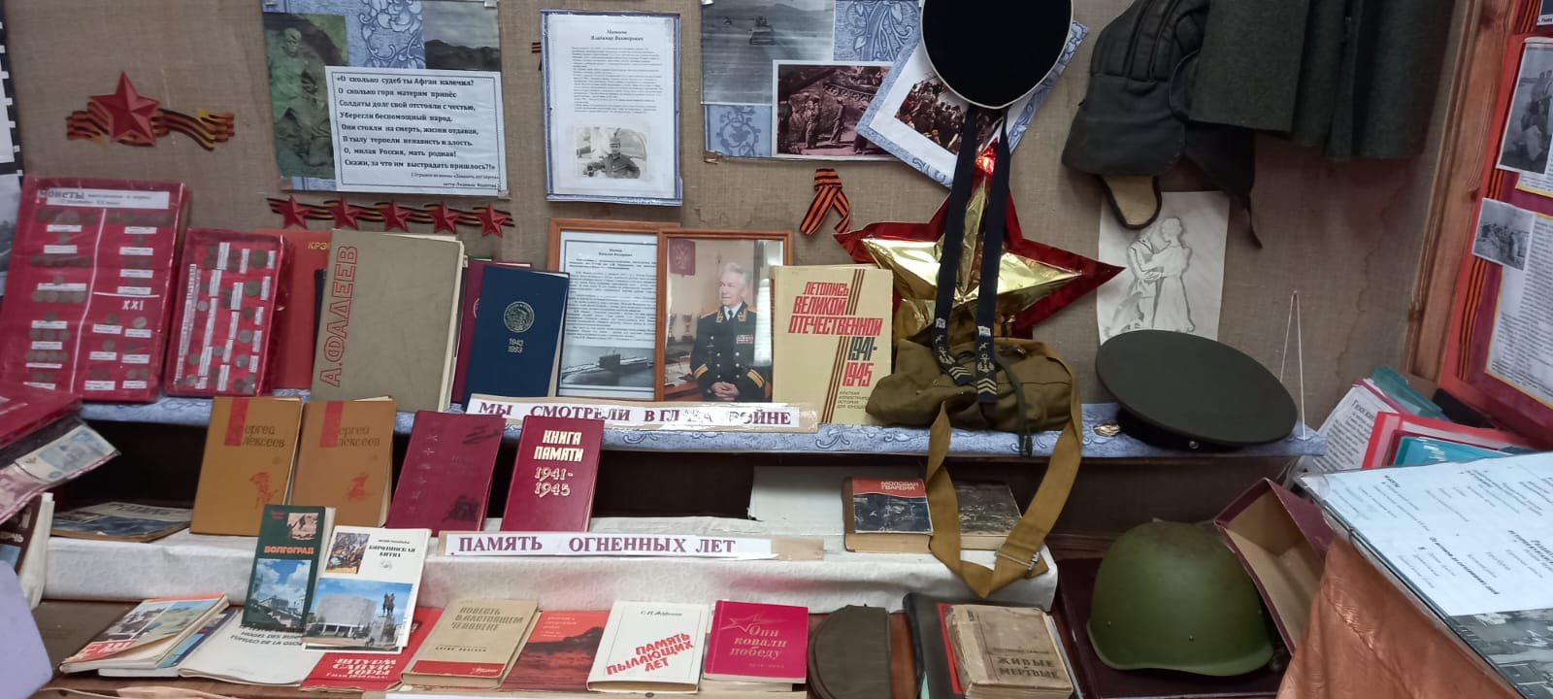
Культура – это то, что остается, когда все остальное забыто.

Slide 11
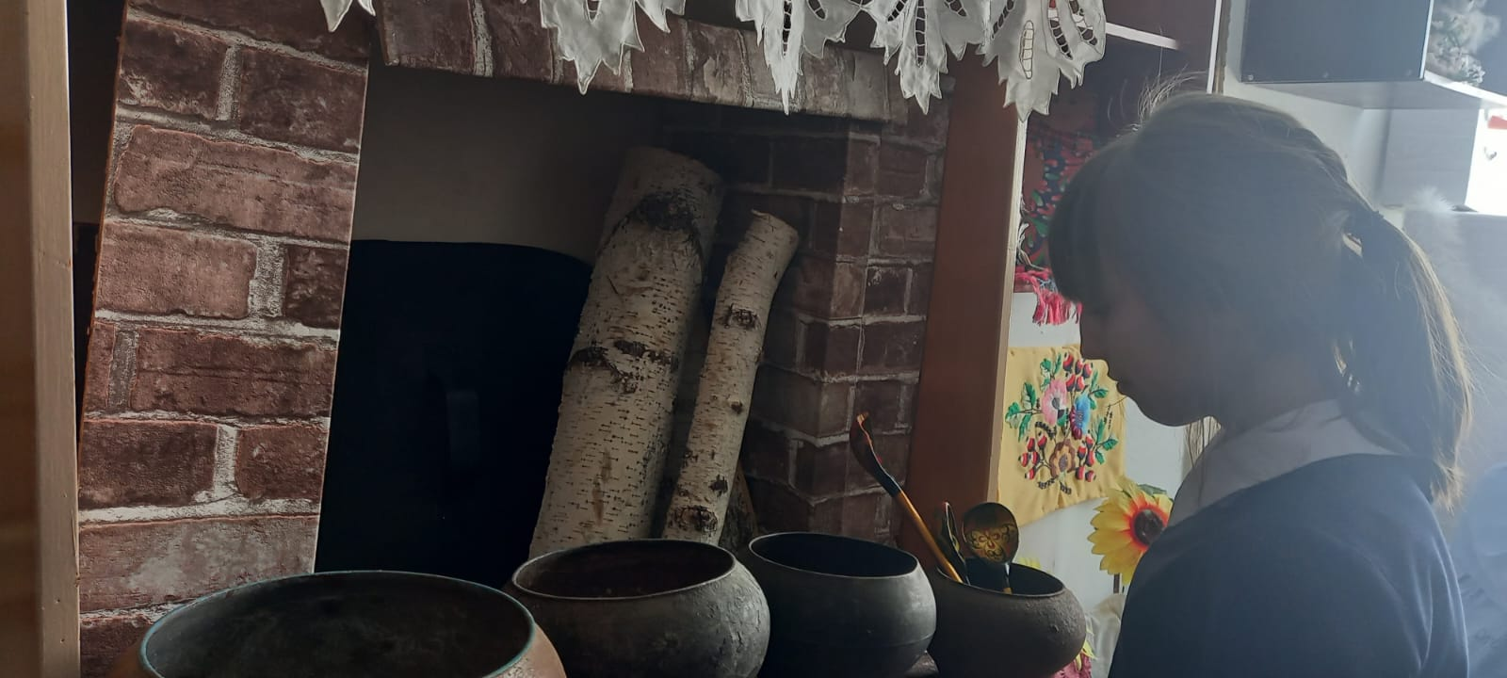
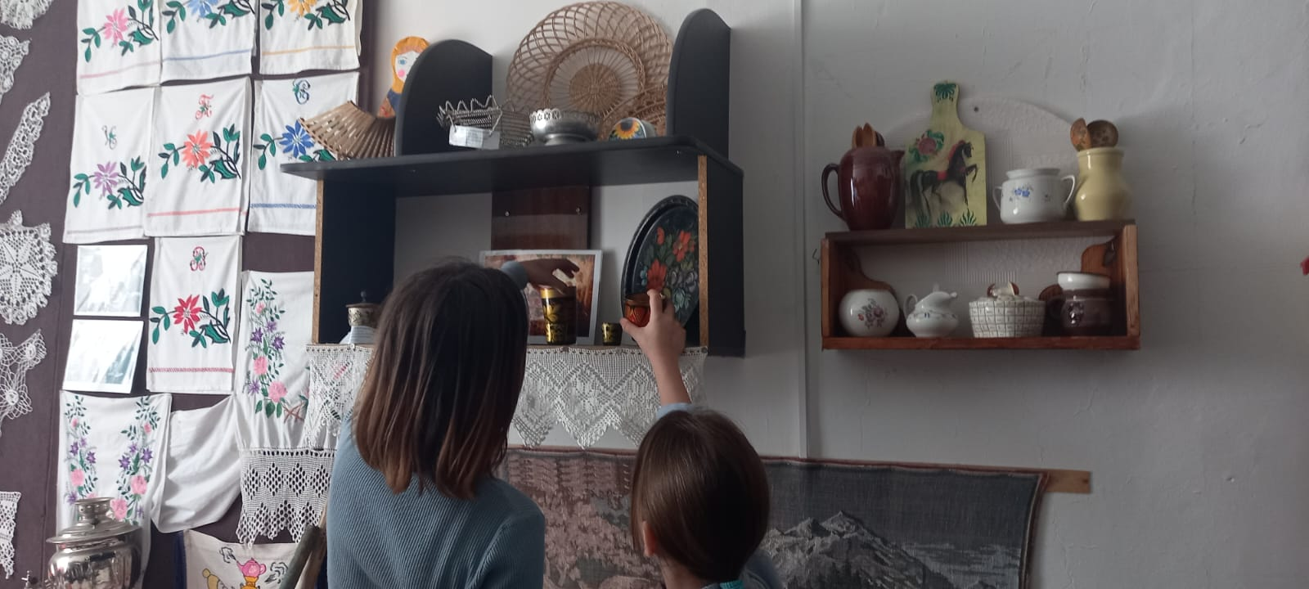
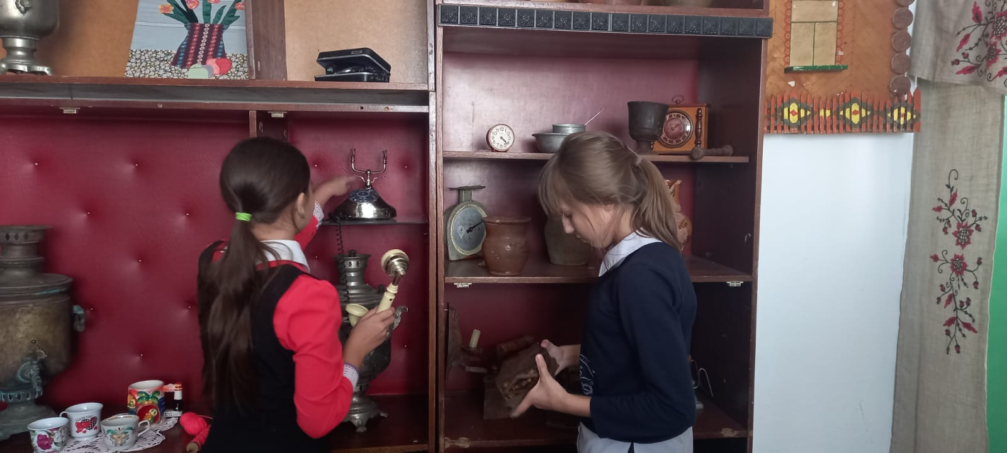
Музейная комната «Русская изба»

Slide 12
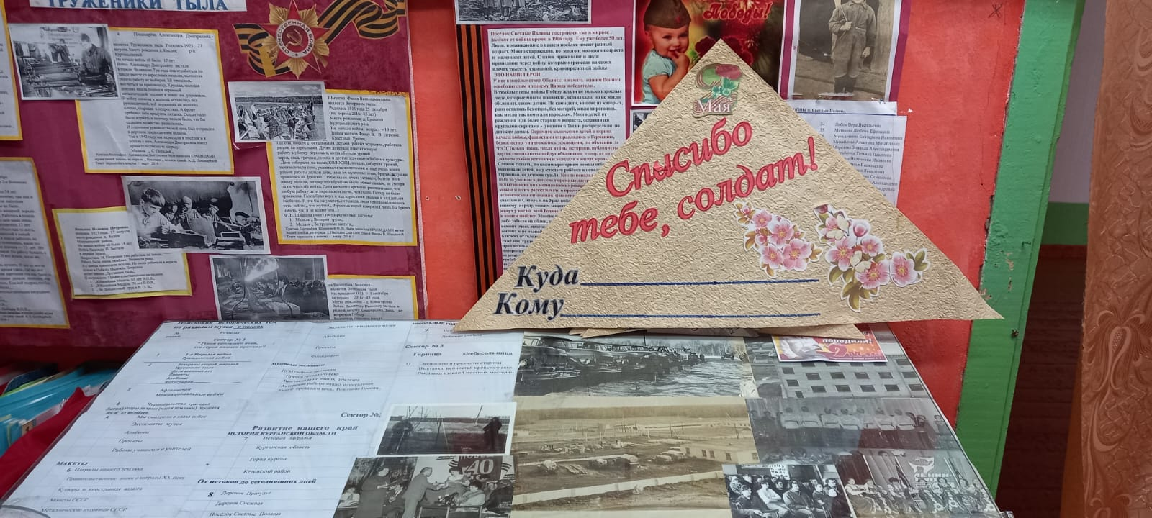
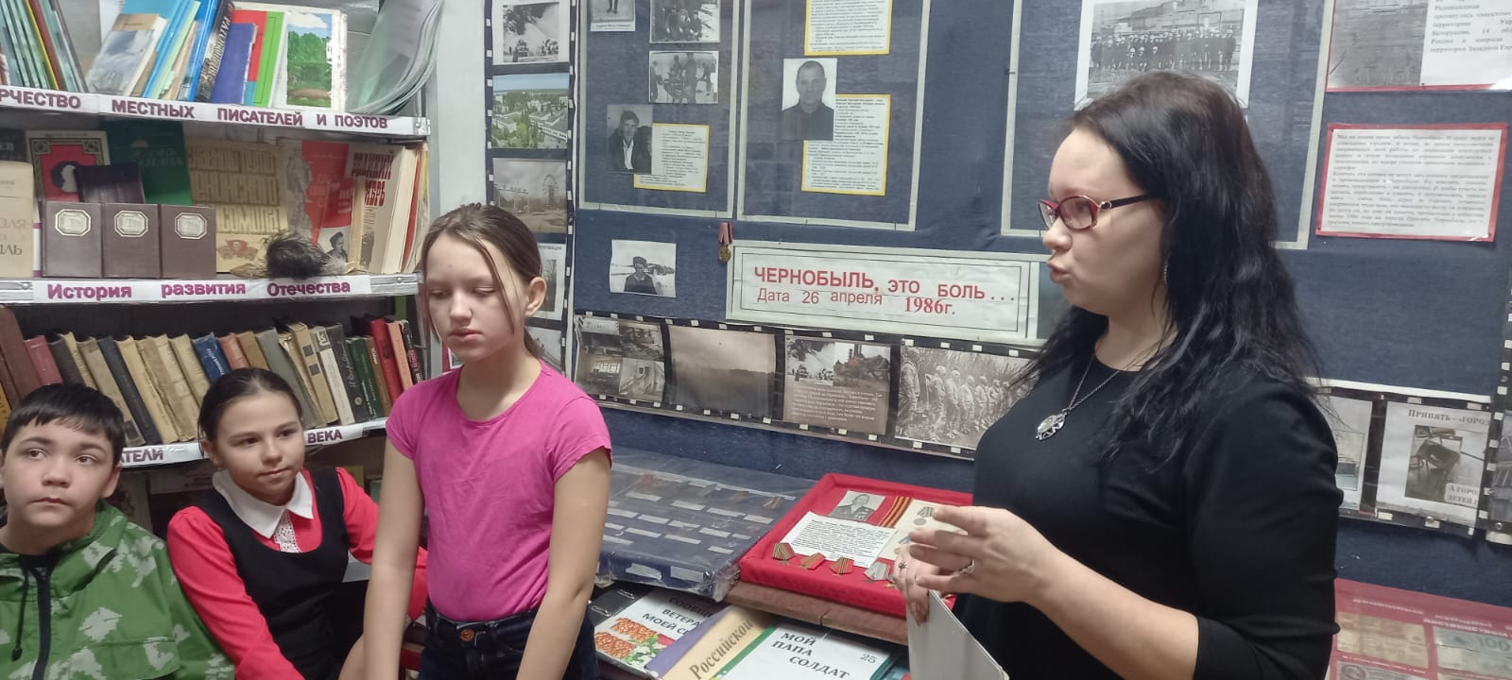
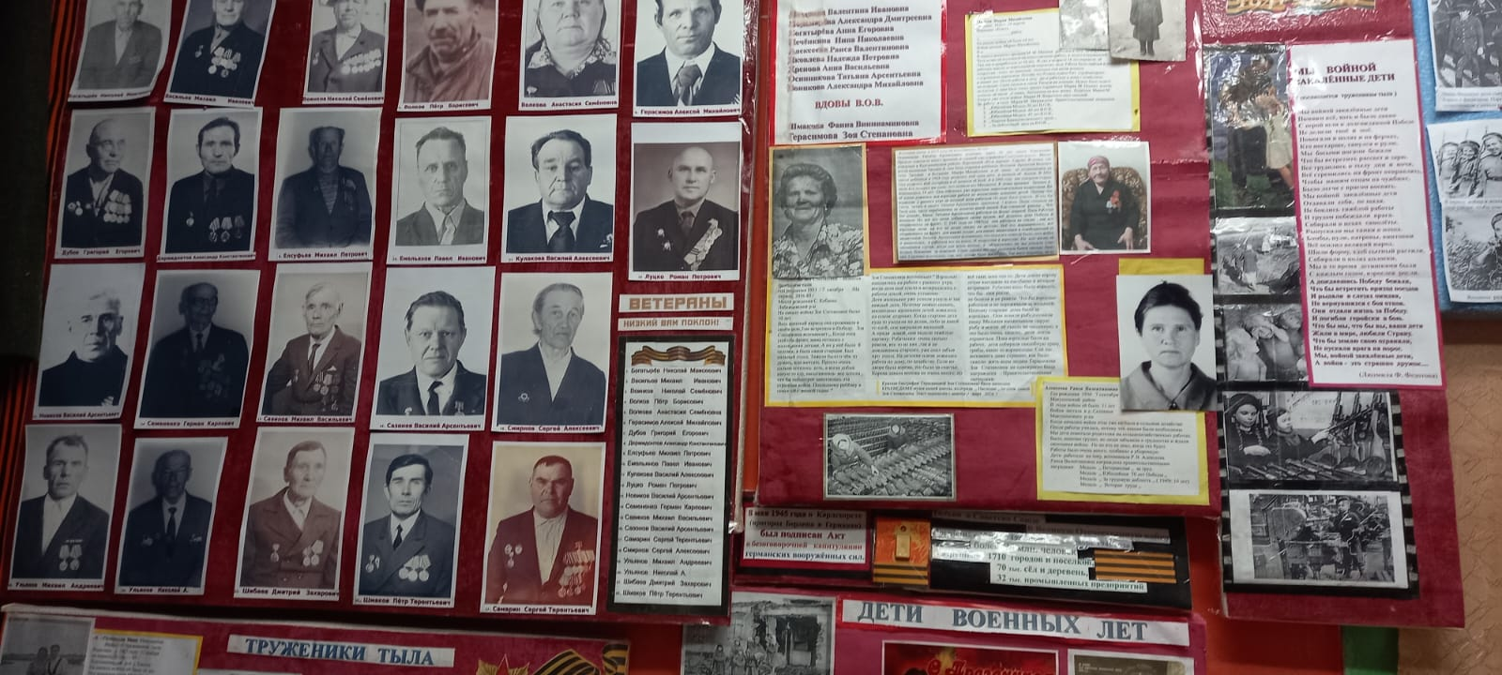
Экскурсии в музее

Slide 13
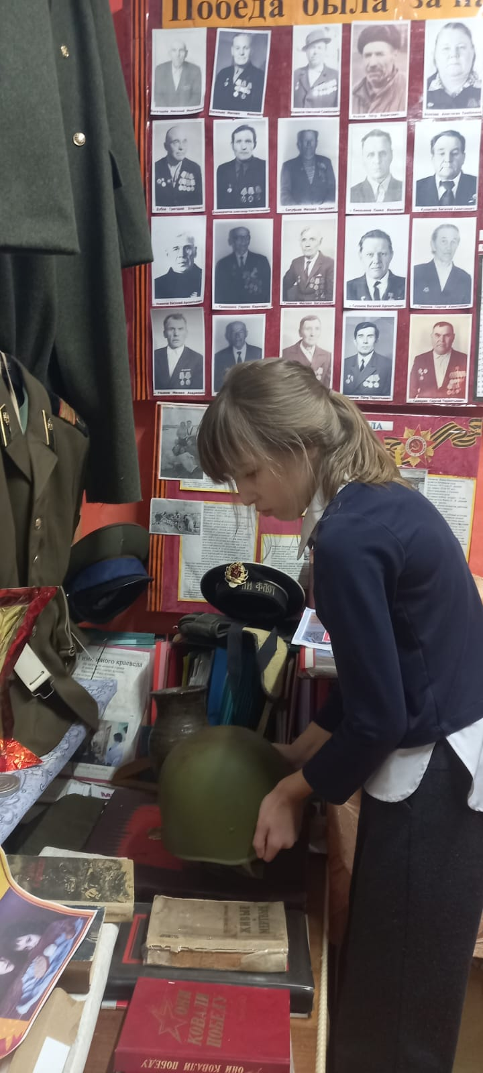
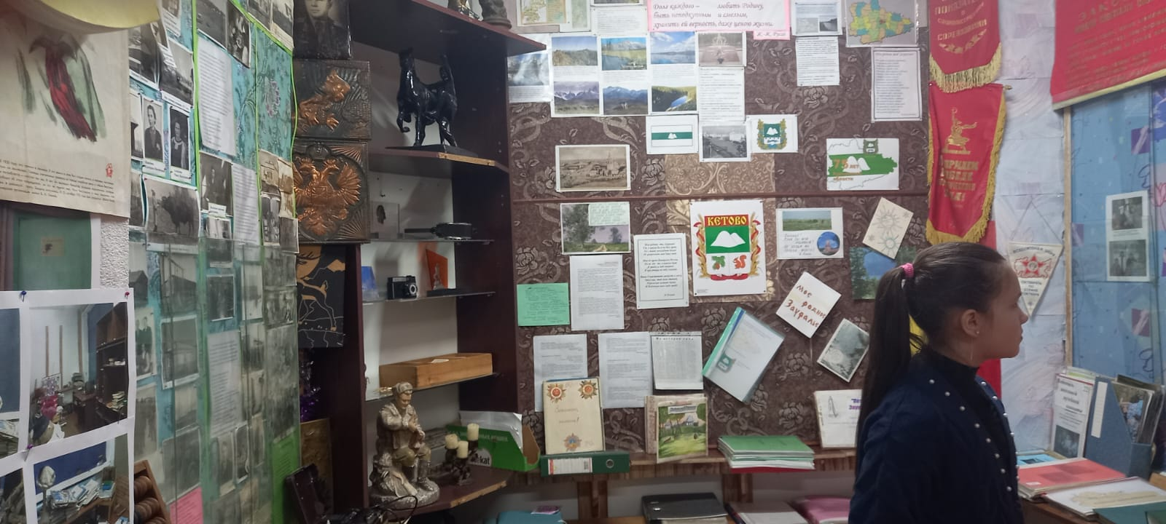
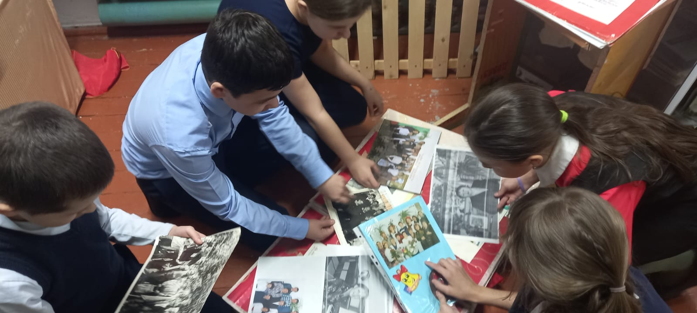
В архивах музея

Slide 14
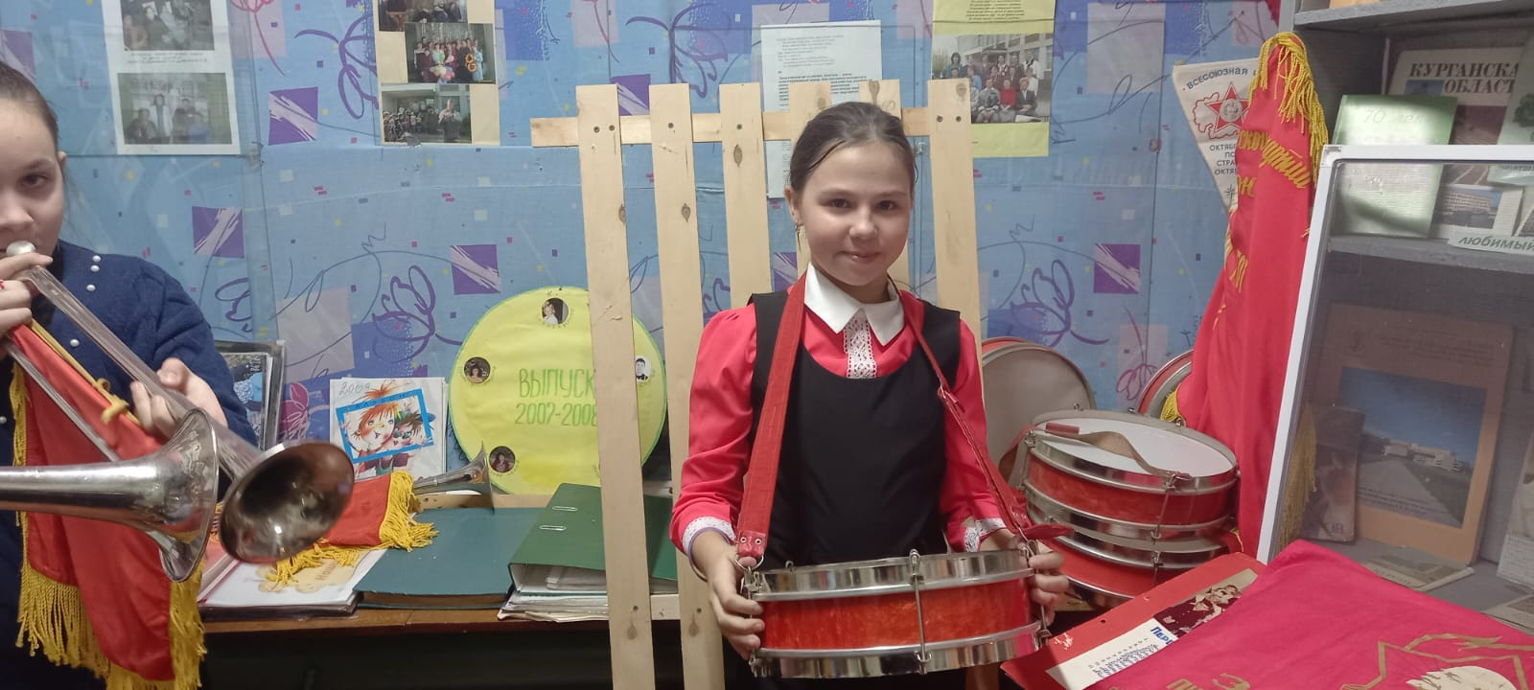
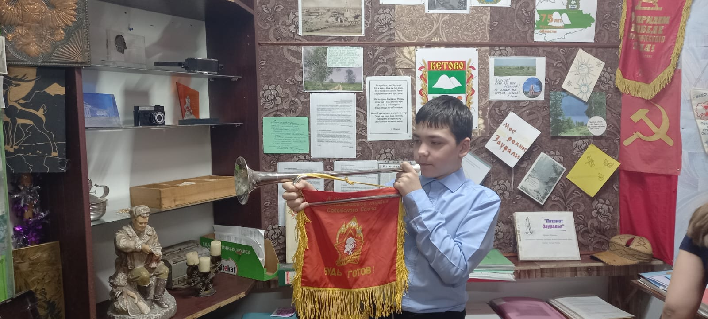
Культура – это память человечества о самом себе.

Slide 15
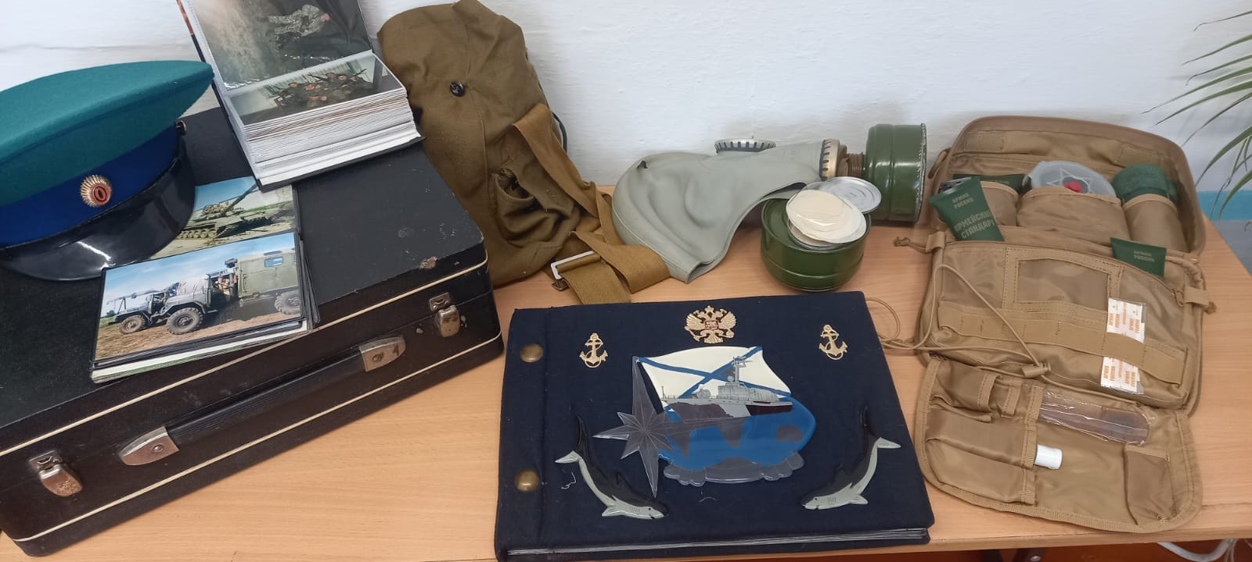
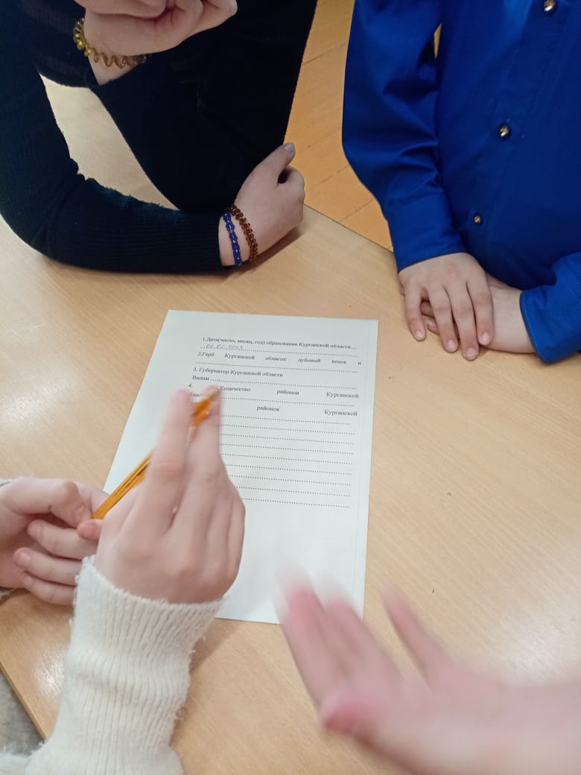
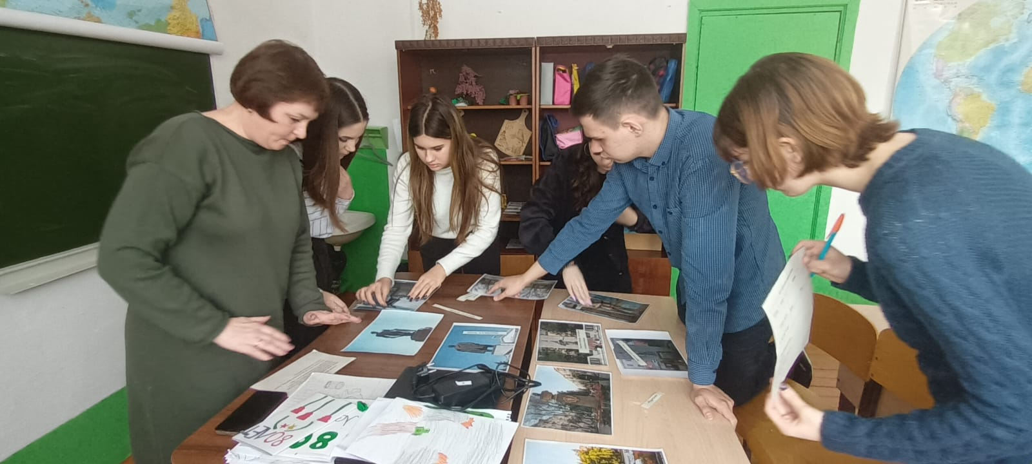
Квесты

Slide 16
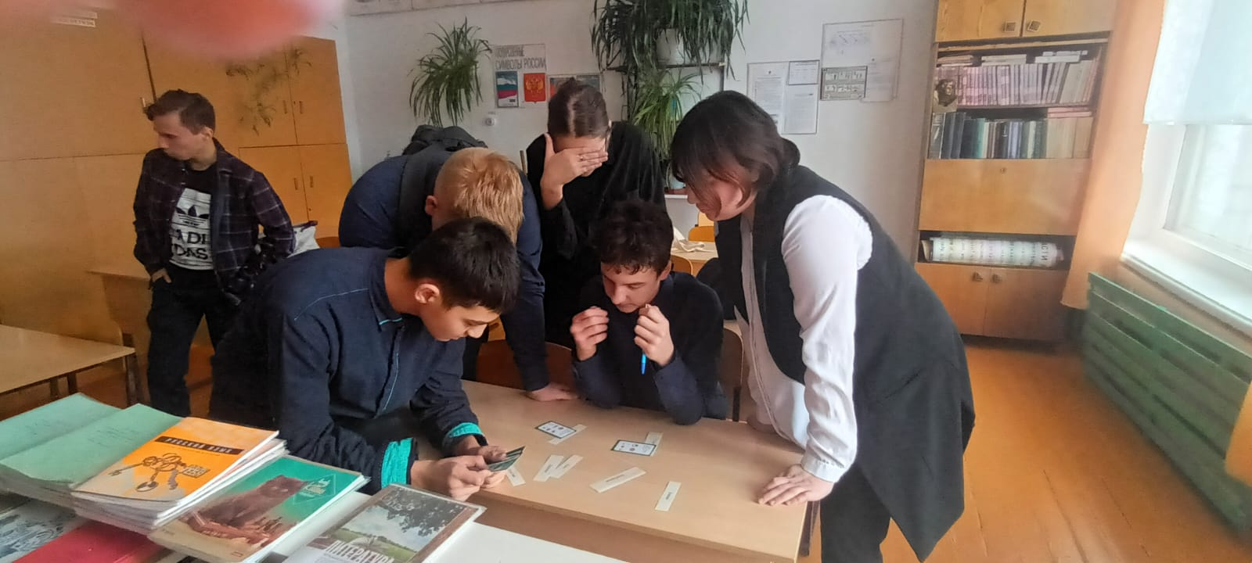
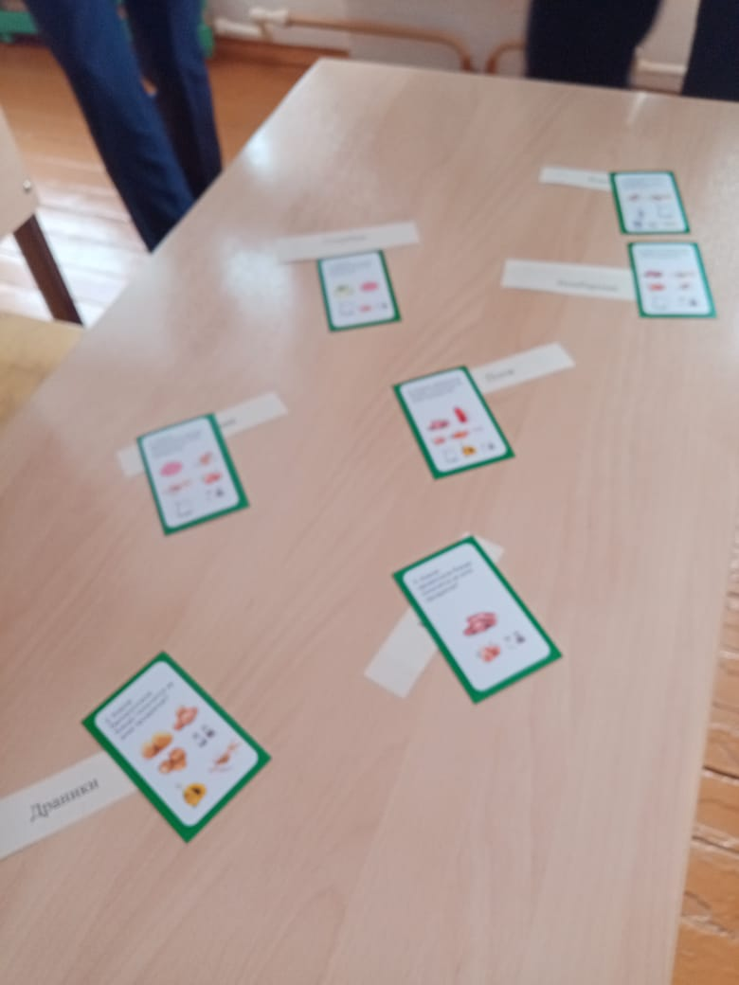
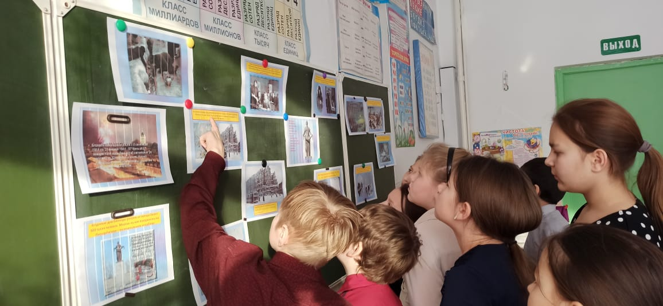
Игра — высшая форма иследования.

Slide 17
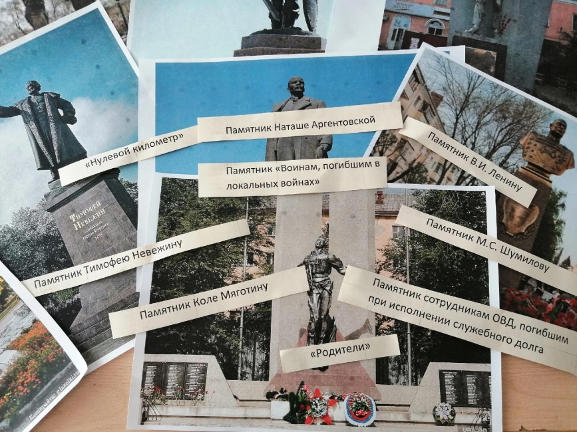
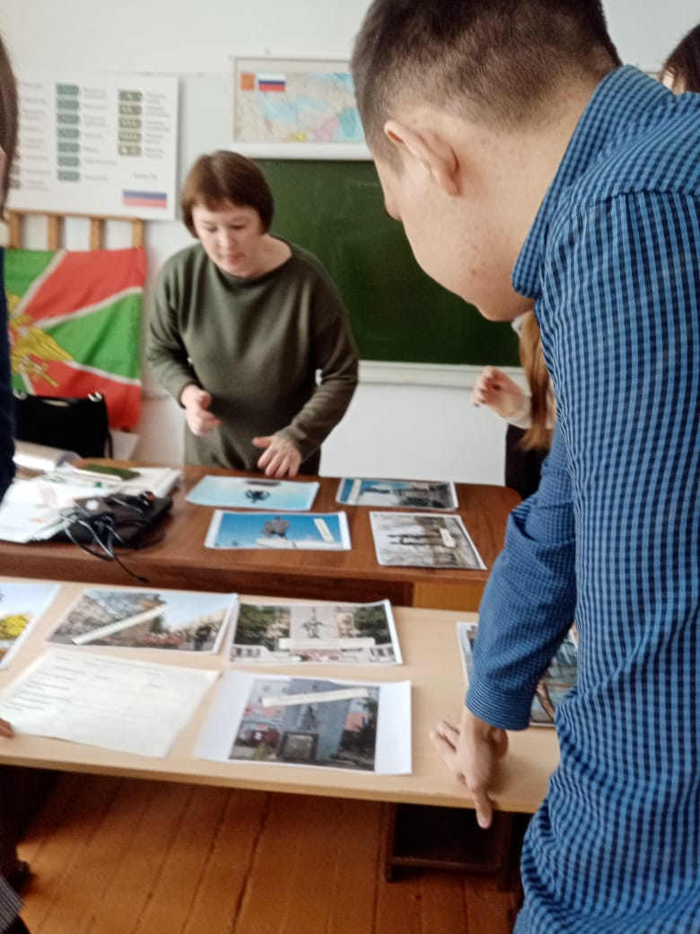
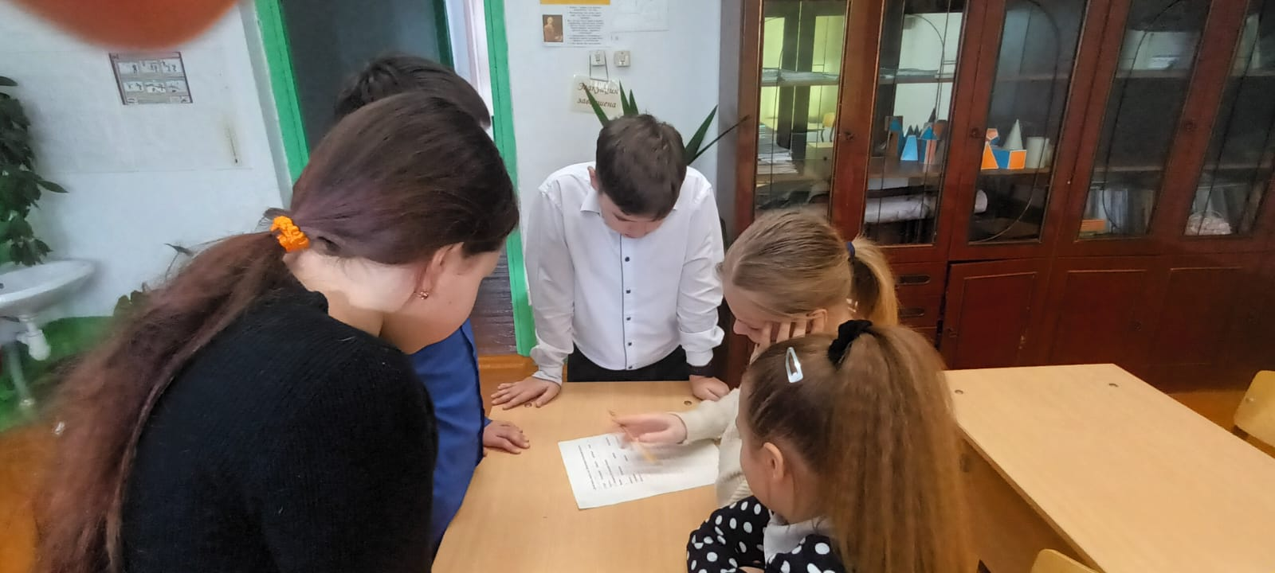
Ребенок любит игру не за то, что она легкая, а за то, что она трудная.

Slide 18
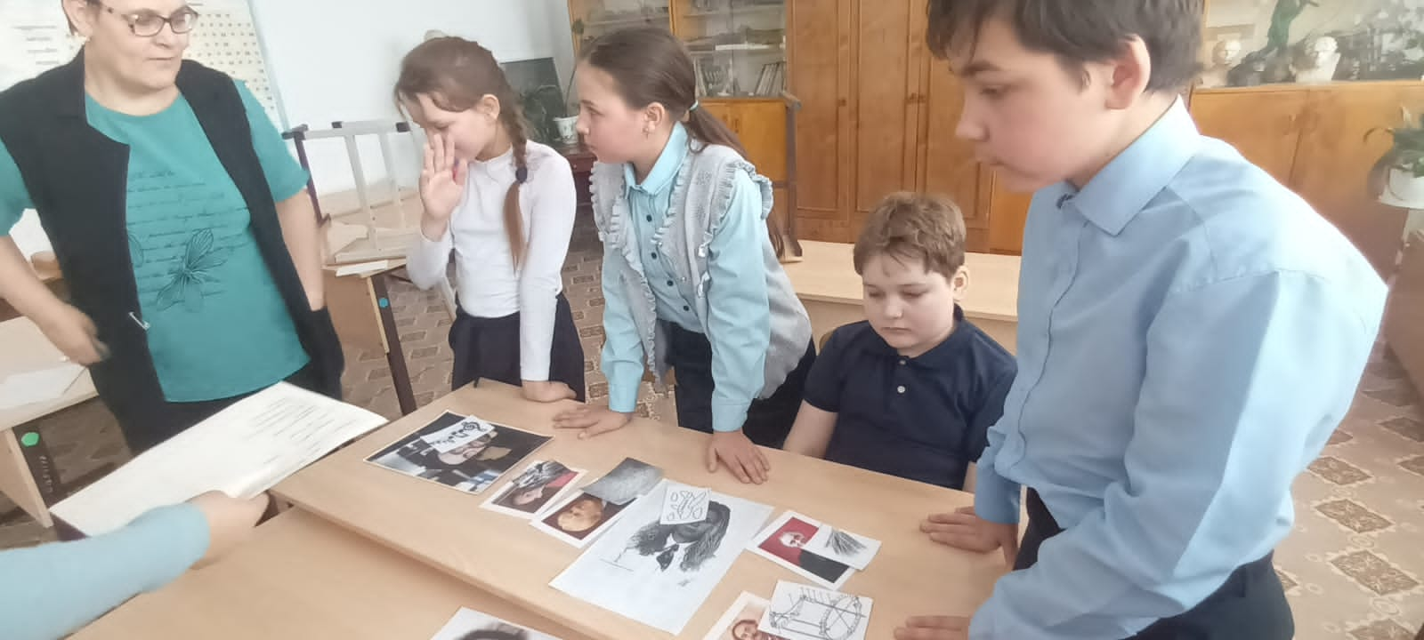
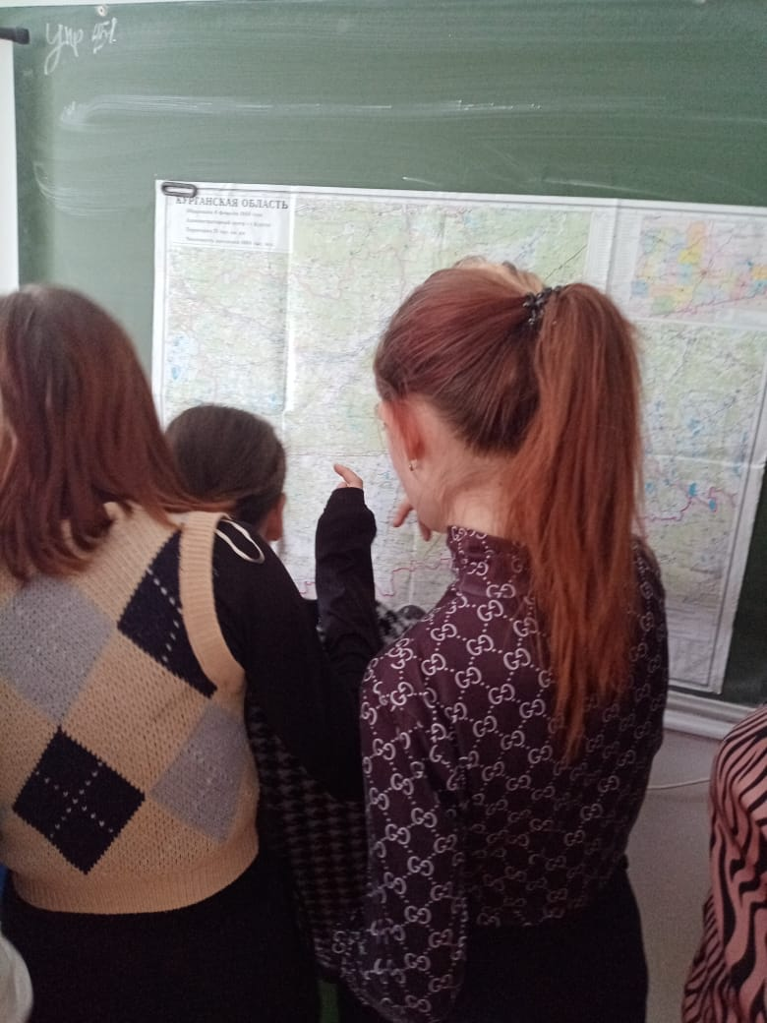
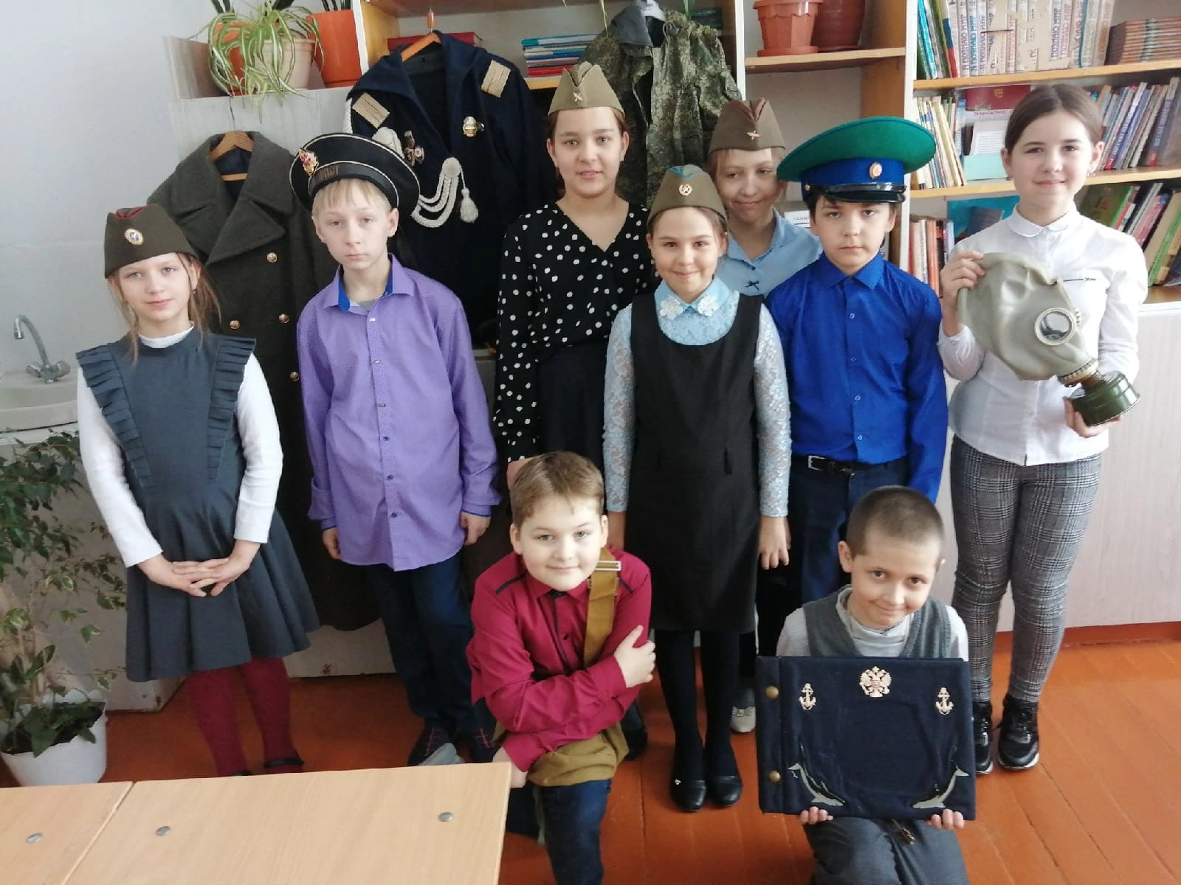
Школа — это мастерская, где формируется мысль подрастающего поколения, надо крепко держать ее в руках, если не хочешь выпустить из рук будущее. А. Барбюс

Slide 19
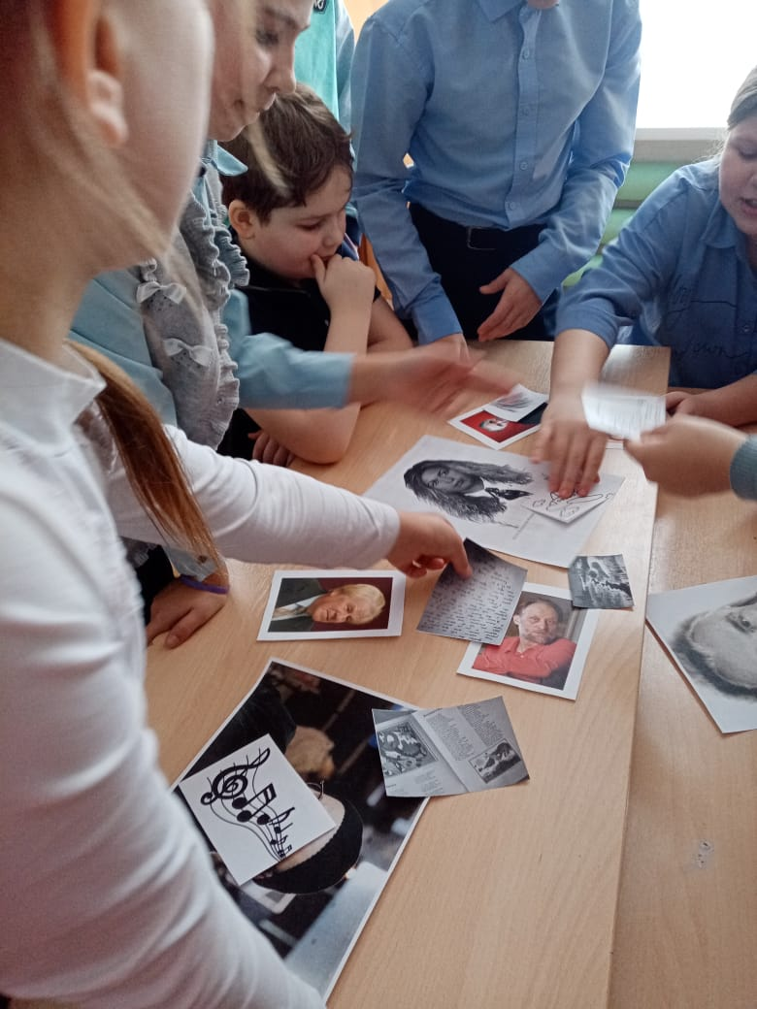
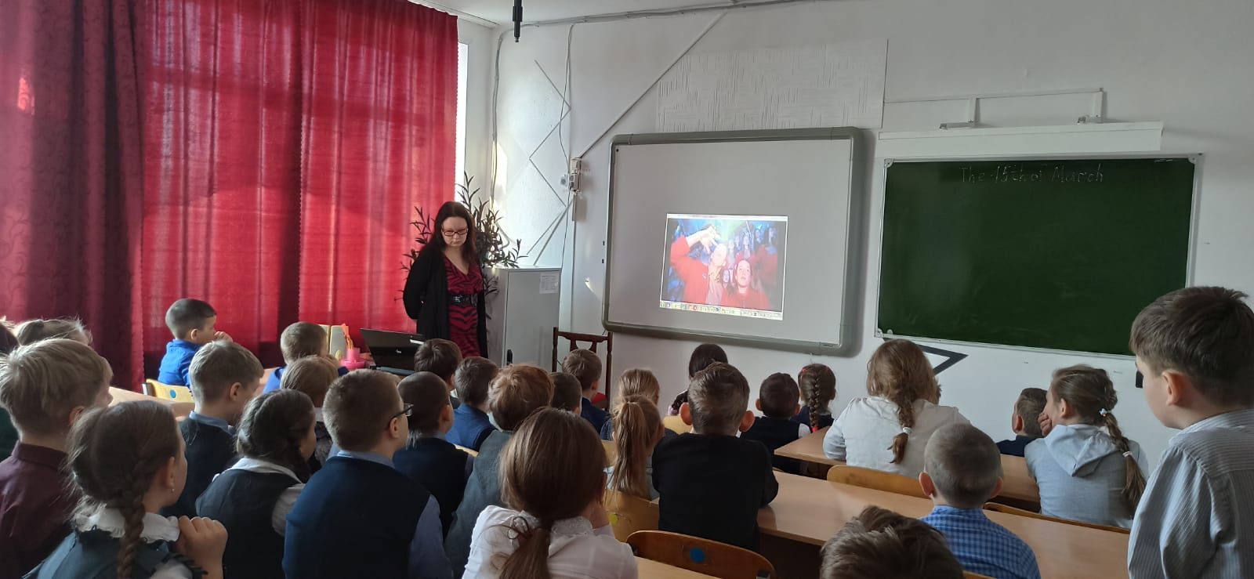
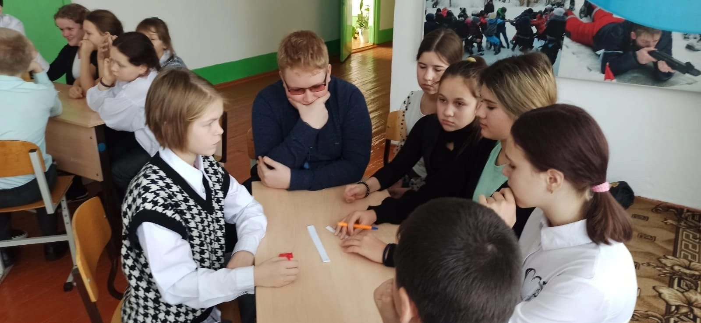
Воспитание и только воспитание — цель школы. Иоганн Генрих Песталоцци

Slide 20
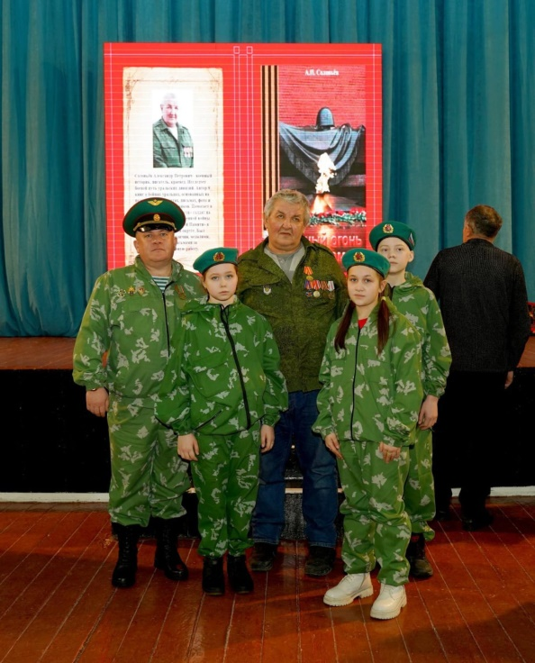
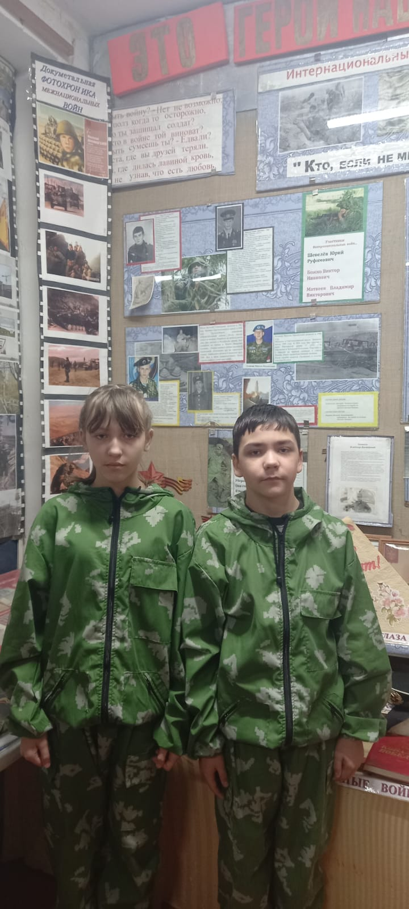
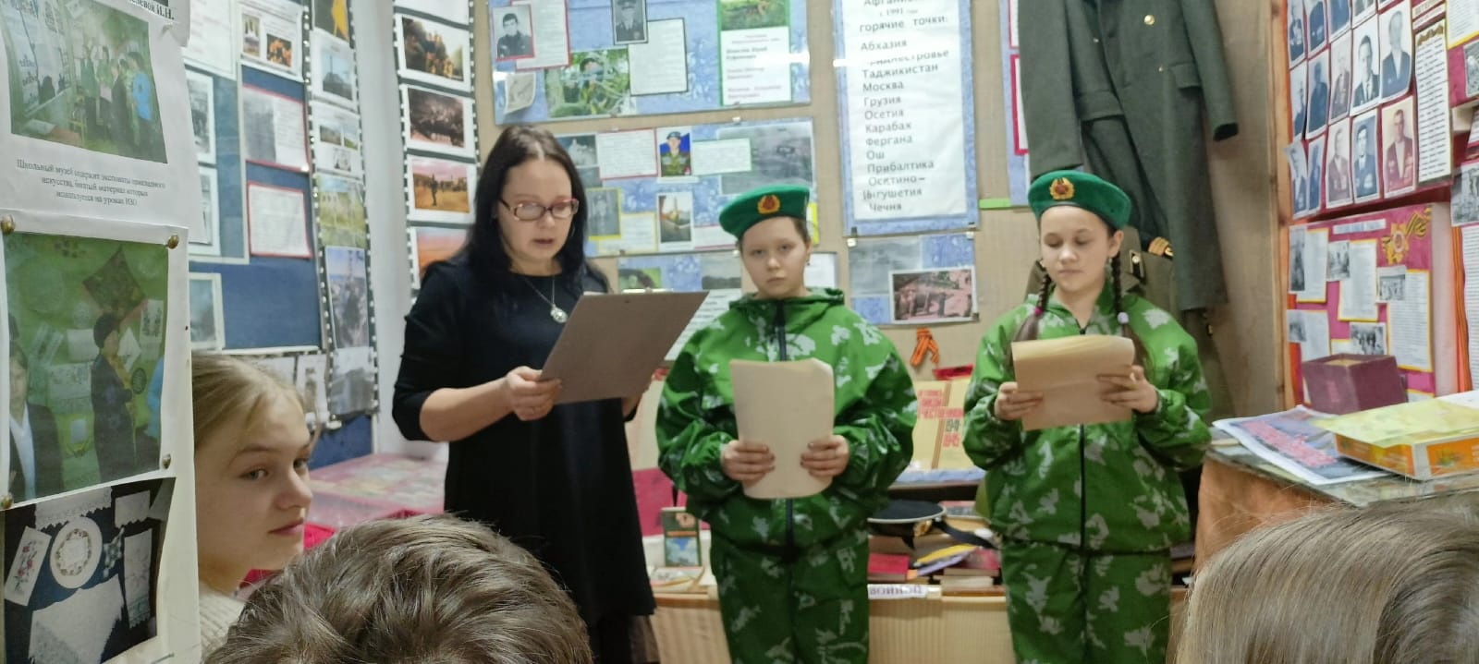
Патриотизм — одно из наиболее глубоких чувств, закрепленных веками и тысячелетиями обособленных отечеств.
Владимир Ильич Ленин

Slide 21
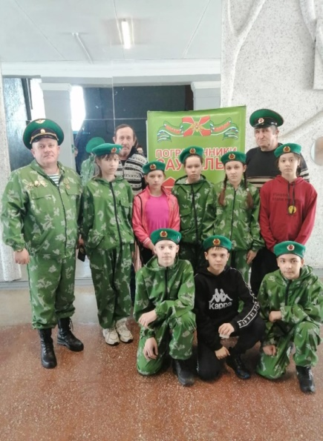
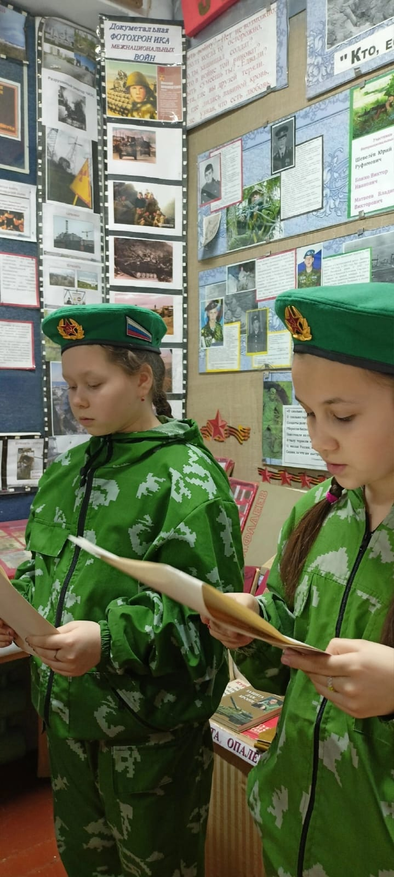
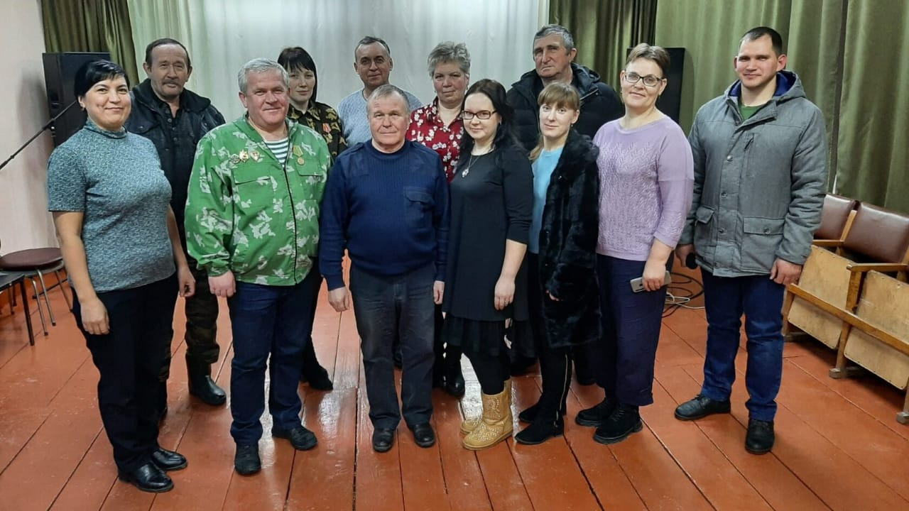
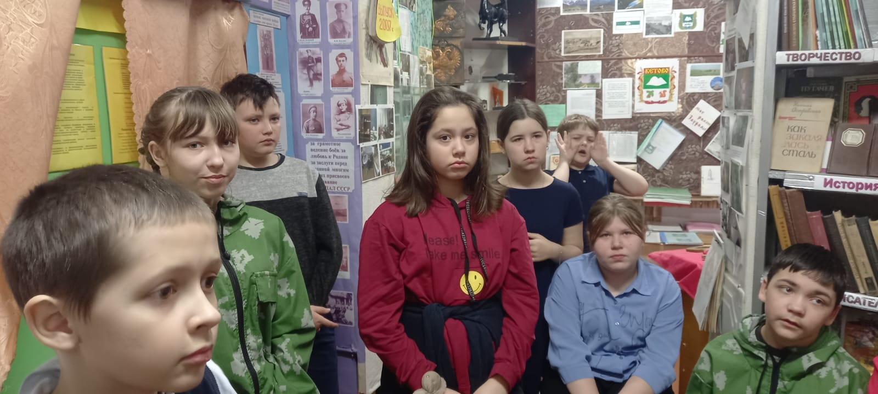
Патриотизм – это не значит только одна любовь к своей Родине. Это гораздо больше... Это — сознание своей неотъемлемости от Родины и неотъемлемое переживание вместе с ней её счастливых и её несчастных дней.
Алексей Николаевич Толстой

Slide 22
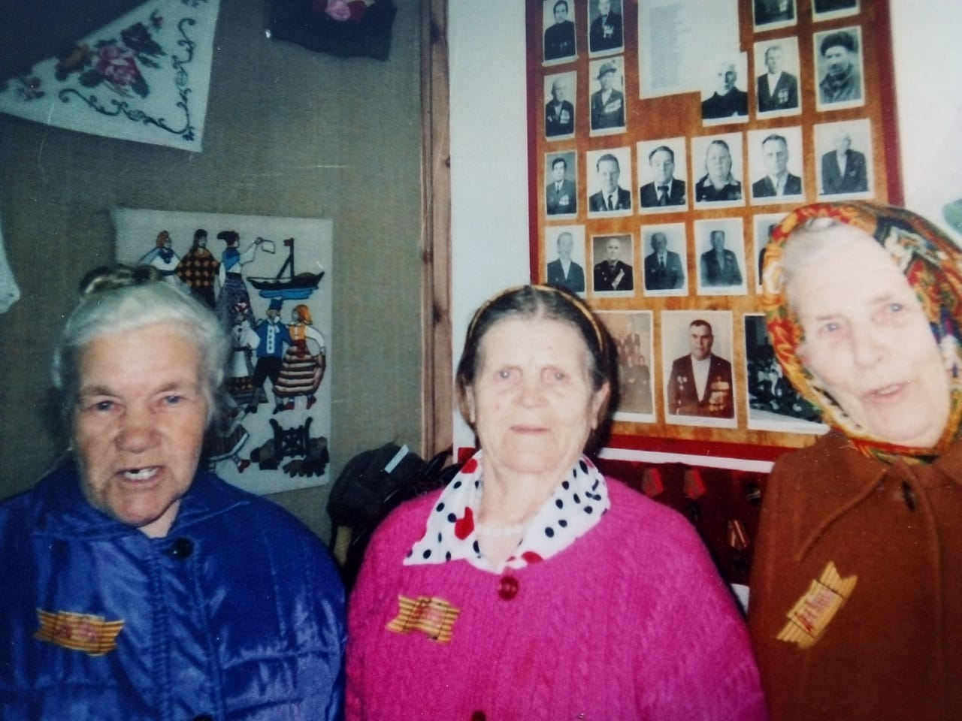
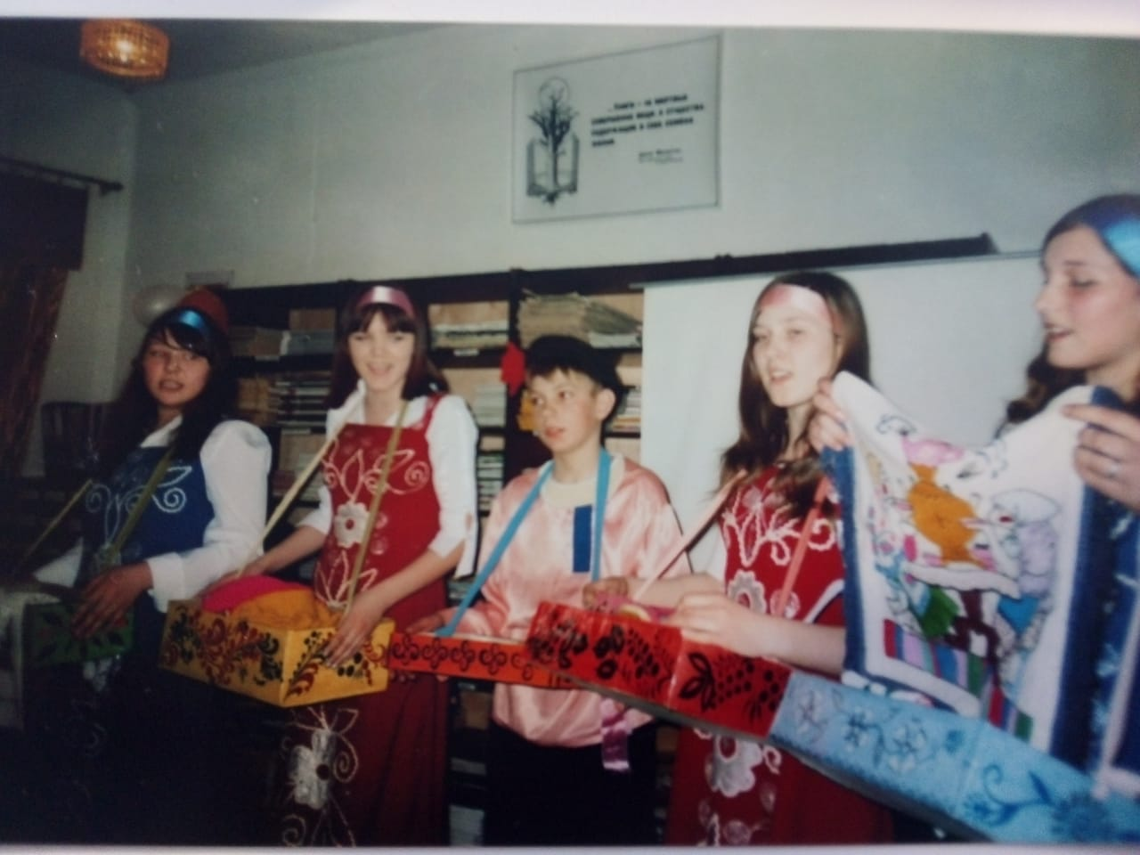
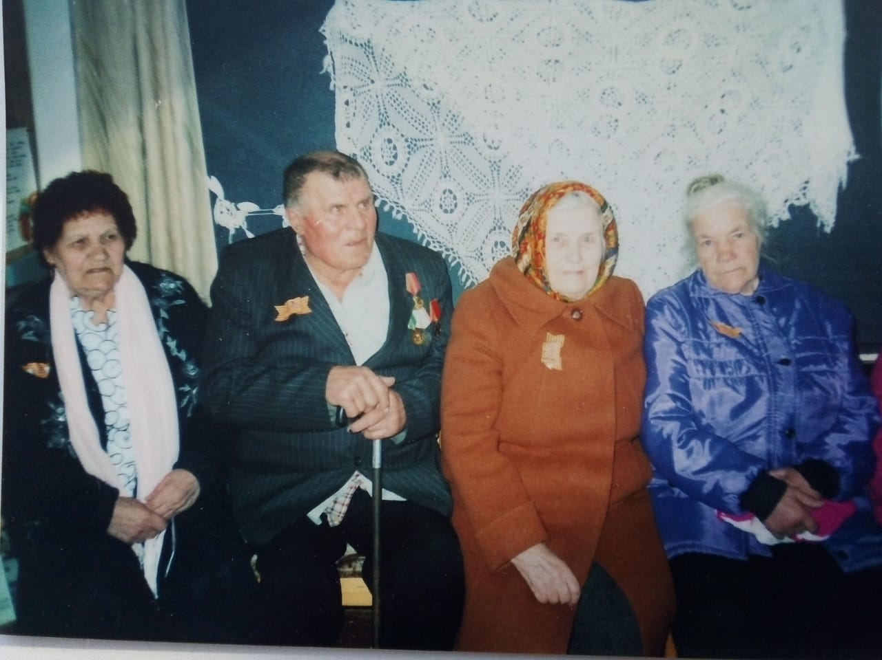
Жизнь скоротечна — наследие вечно.
Петр Квятковский

Slide 23
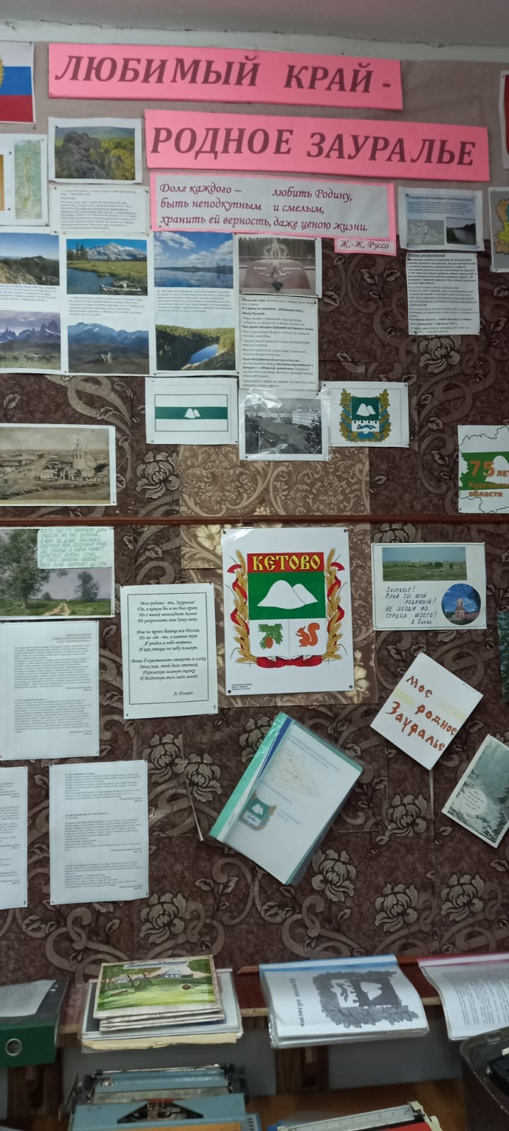
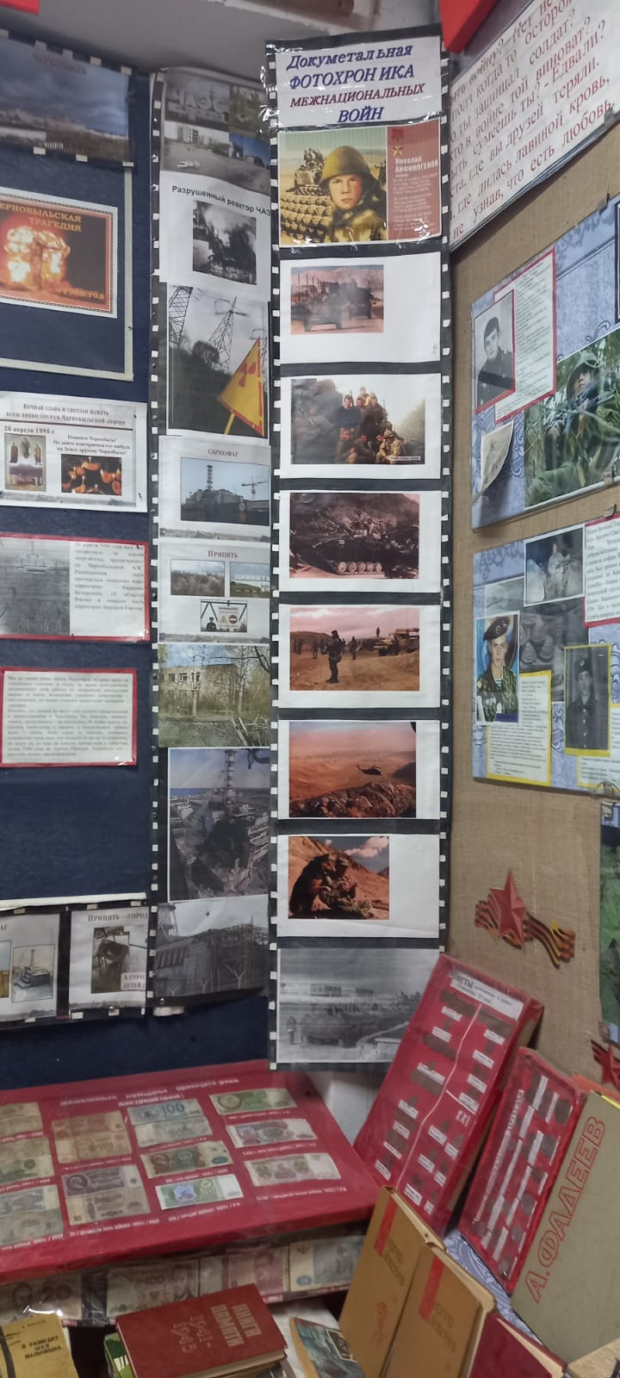
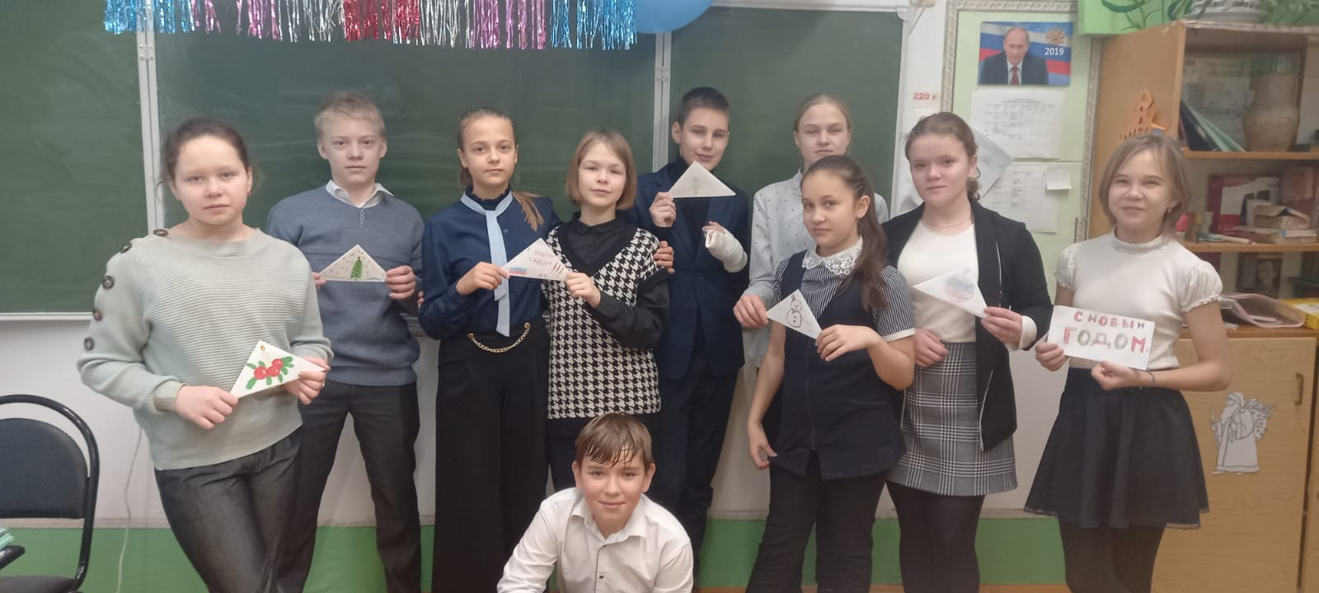
Культура – это знать лучшее, что было высказано и выдумано в мире.
Наследие. Это то, что каждый оставляет после себя.

Slide 24
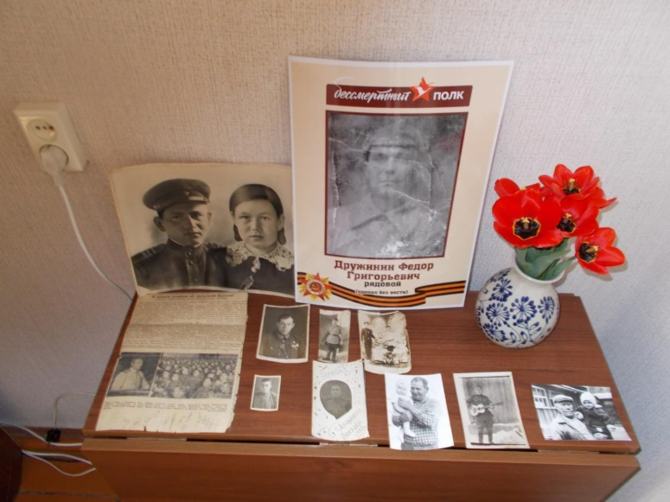
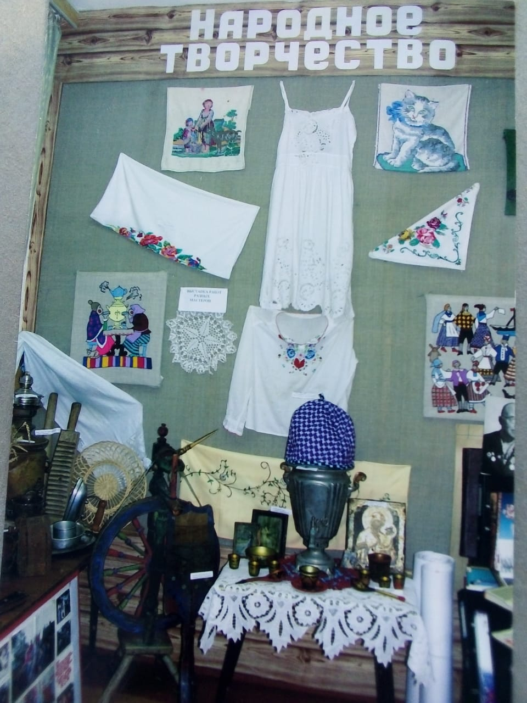
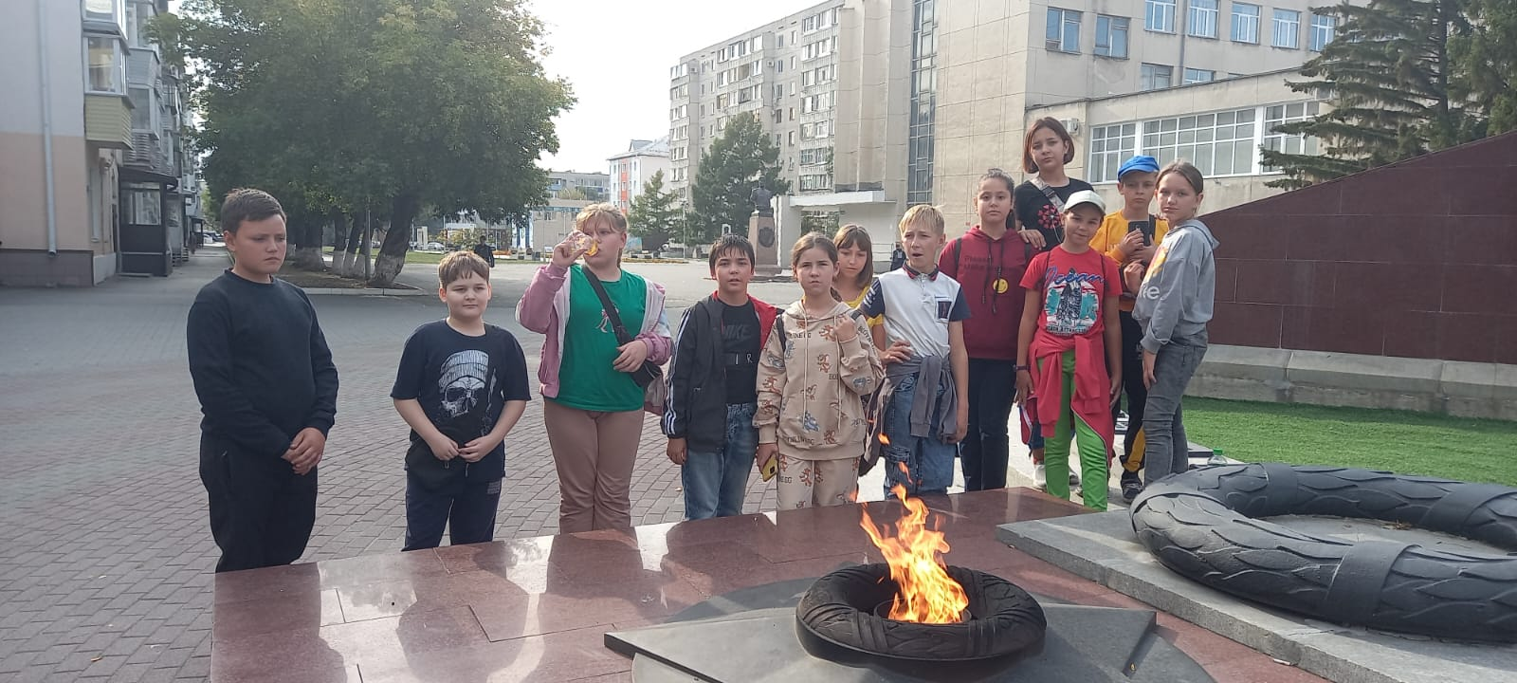
Культура – великий учитель того, как следует жить.

Slide 25
Спасибо за внимание!

